Slide 1



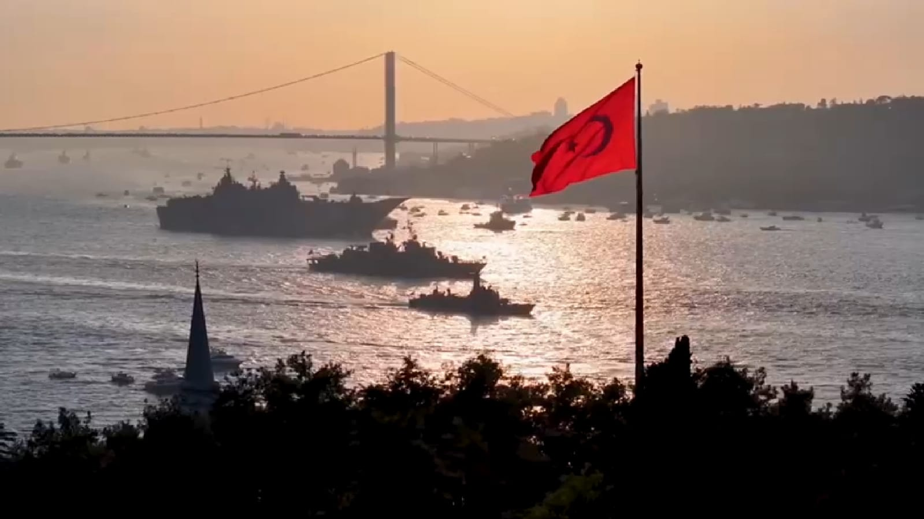
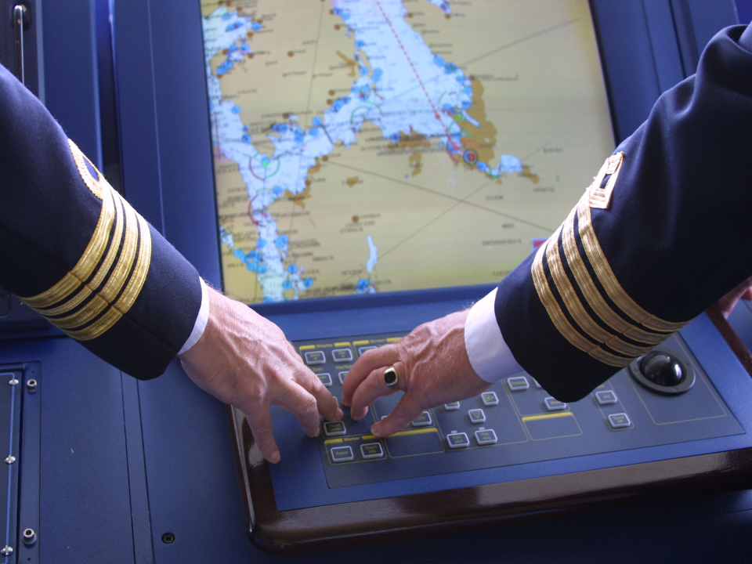
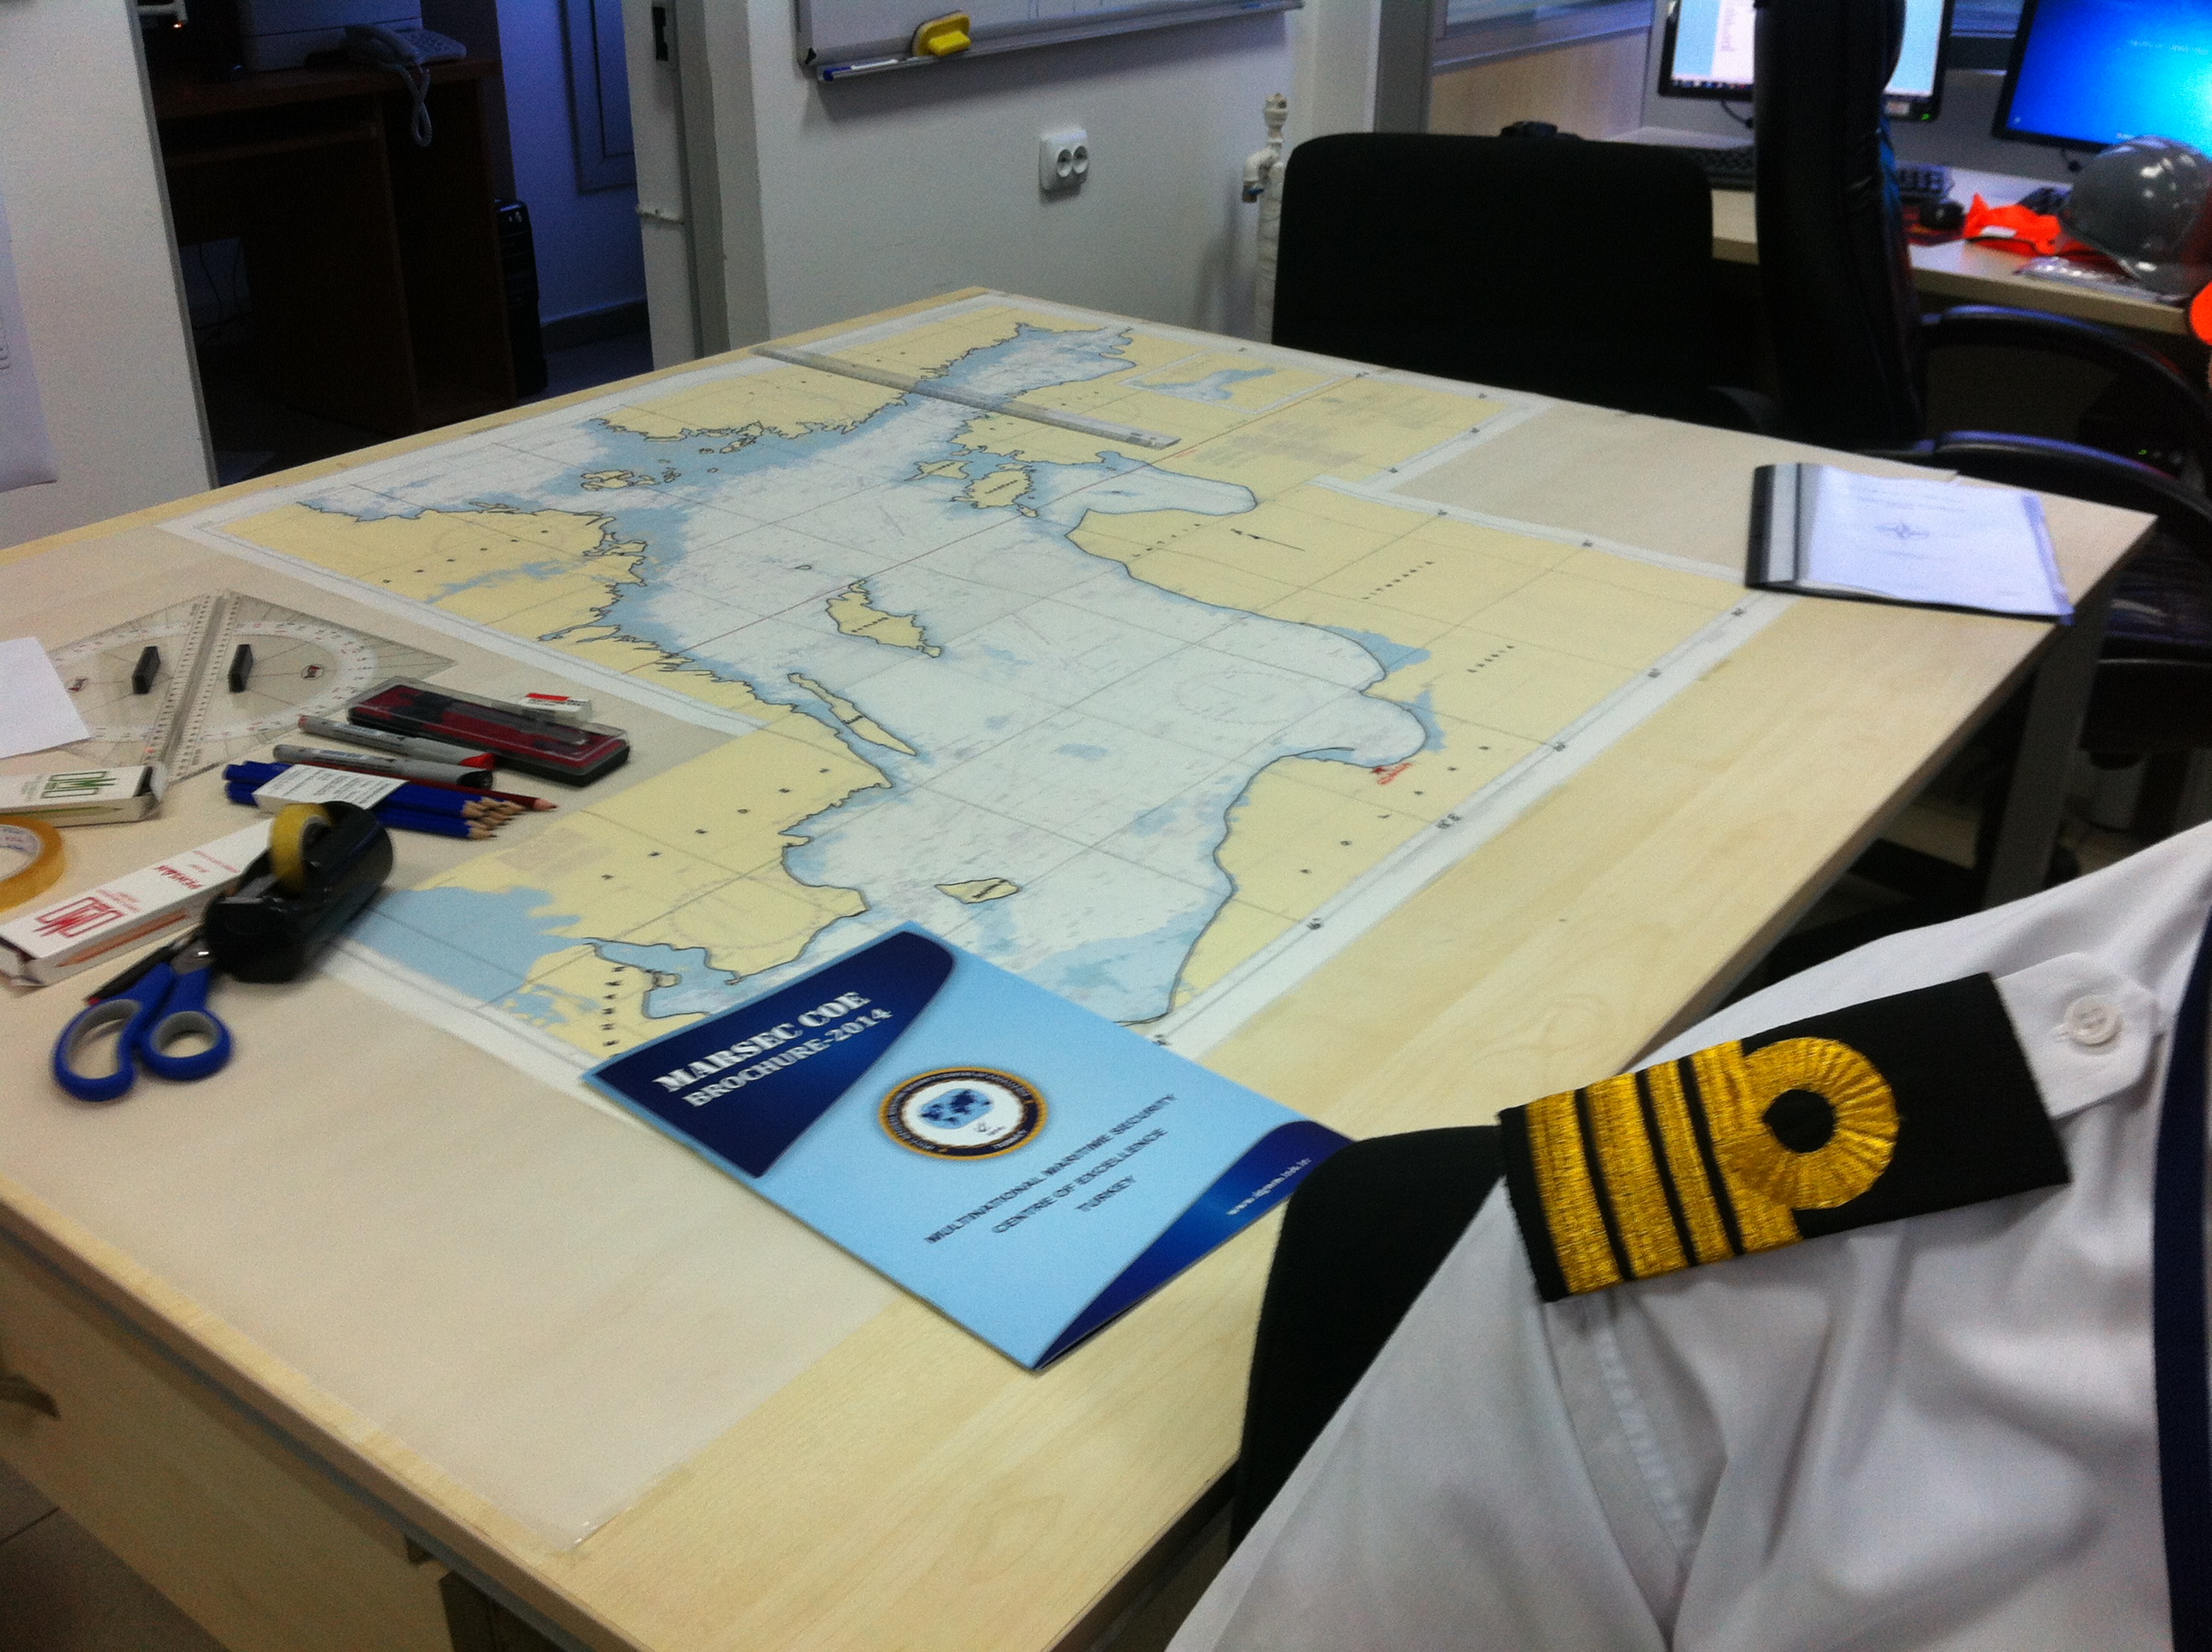
TÜRK
DENİZ KUVVETLERİ
NATO; Askerî ve ticari denizcilik çıkarları arasındaki karşılıklı müdahaleleri azaltmak, denizdeki emniyet ve güvenliği arttırmak için DUİR konseptini geliştirmiş ve uygulamaya başlamıştır.
Rehberlik, katılımcı gemilere bölgedeki risklerin doğasını ve büyüklüğünü anlamalarını temin edebilir. Rehberliğin kabulü tamamen gönüllük esasına dayanmakta ve ticari gemilerin seyirlerini kendilerinin planlamasını öngörmektedir.
DUİR
Deniz Ulaştırması İçin İşbirliği ve Rehberlik
Gerginliğin veya çatışmanın arttığı zamanlarda, ilave bilgiye ihtiyaç duyulabilir. Ticari deniz taşımacılığı tarafından Deniz Kuvvetlerine bu kapsamda verilen hassas ticari bilgilere saygı duyulacak ve korunacaktır.
Format Alfa Raporları, DUİR faaliyetlerinde kullanılması için talep edilen ve ticari gemi bilgilerinin esasını teşkil eden Gemi Bilgi Kartının kısaltılmış bir formu olan seyir/geçiş raporudur.
Askerî birlikler ile işbirliği yapıldığında, DUİR faaliyetlerinin ticari denizciliğe sağlayabileceği başlıca faydalar:
Arttırılmış emniyet ve güvenlik.
Harekât icra edilen askeri sahalardan geçişte gecikmelerin azaltılması.
Ticari deniz ulaştırma sisteminin çalışmasının devam ettirilmesi.
Geliştirilmiş Tehdide karşılık verme
Askeri tahditleri daha iyi anlama
Riskli sahalarda düşük sigorta ücreti
DUİR’in maksadı; ticari denizciliğe İşbirliği, Rehberlik, Tavsiye ve Yardım sağlamak ve askerî faaliyetlerin (korsanlıkla mücadele veya askeri harekât vb.) icra edildiği bölgelerin civarındaki ticari gemilerin emniyet ve güvenliğini arttırmaktır.
Ticari Deniz taşımacılığının temeli açık denizlerde seyir serbestisinin sağlanarak, ticaretin günü gününe gerçekleştirebilmesi prensibine dayanır.
Deniz ticareti, ülkelerin ekonomik refahının ve denizlerdeki harekât serbestisine bağlı temel stratejik ilgi alanının bir göstergesidir. Denizdeki askerî harekâtın kaçınılmaz olarak ticari denizciliğe ve aynı şekilde ticari denizciliğinde askerî harekâta sık sık müdahalesi veya bazı etkileri olacaktır.

Slide 2
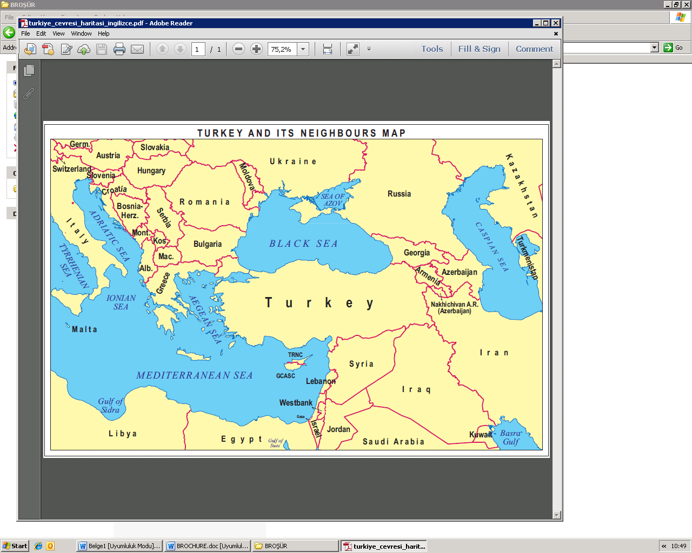
DOĞU AKDENİZ-2025 TATBİKATI
DOĞU AKDENİZ-2025 Tatbikatı DUİR faaliyetleri 22 Kasım - 03 Aralık 2025 tarihleri arasında Doğu Akdeniz’de icra edilecektir.
Tatbikatın hedeflerinden birisi de NATO usullerini kullanarak ticari gemiler ile işbirliğini denemektir. Ticari gemiler herhangi bir gecikme/maliyet olmaksızın faaliyetlere davetlidirler.
Ayrıntılı bilgilere NAVAREA III WARNING’lerde ve www.dzkk.tsk.tr adresinden ulaşabilirsiniz.
İRTİBAT BİLGİLERİ
DUİR Birliği Akdeniz tatbikat kapsamında Türk Deniz Kuvvetleri unsurları ile uluslararası deniz taşımacılığı arasında ticari gemiler ile ilgili bilgi alışverişi maksadıyla 22 Kasım - 03 Aralık 2025 tarihlerinde 09:00C-17:00C saatleri arasında irtibat noktası olarak hizmet verecektir.
E-posta: turkishnavyshippingcenter@dzkk.tsk.tr
Telefon : +90 242 259 33 03
(Dahili: 3008)
GUIDE TO MASTERS
NATO’nun sivil gemicilik ile ilgili faaliyetlerini içeren ve gizlilik derecesi olmayan yayını www.shipping.nato.int adresinde yayımlamaktadır.
ATP-02.
NAVAL COOPERATION AND GUIDANCE FOR SHIPPING (NCAGS) - GUIDE TO OWNERS, OPERATORS, MASTERS AND OFFICERS EDITION A VERSION 1, AUGUST 2014
DUİR
No cost No delay
Deniz Ulaştırması için İşbirliği ve Rehberlik

